Slide 1
单击此处编辑母版标题样式
https://ks.wjx.com/vm/YBAWVm9.aspx#

Slide 2
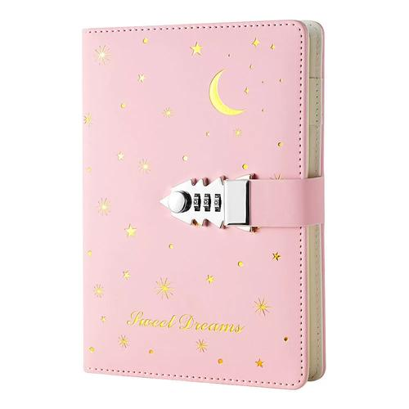

Slide 3
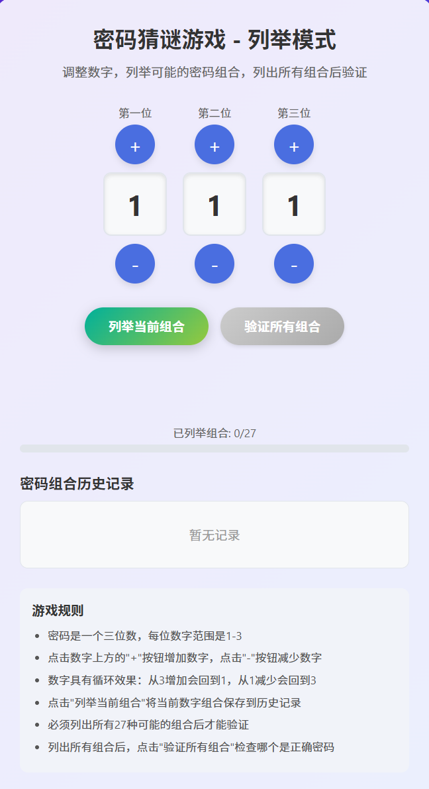
如何进行破解？

Slide 4
1、一一列举所有可能的组合
无重复、无遗漏
2、正确密码作对比逐一验证

Slide 5
枚举算法
一一列举所有可能
无重复、无遗漏
逐一验证找到答案

Slide 6


小智接到了奖品采购任务，要求:购买100支笔，这些笔需包含钢笔、圆珠笔和铅笔。老师一共提供了100元经费，需要正好用完。经过小智的调查，钢笔5元/支、圆珠笔3元/支、铅笔0.5元/支。请问钢笔、圆珠笔、铅笔可以各买几支？
一一列举所有可能
逐一验证找到答案
钢笔几支，圆珠笔几支，铅笔几支
钢笔数量+圆珠笔数量+铅笔数量=100
钢笔数量*5+圆珠笔数量*3+铅笔数量*0.5
是否等于100
用枚举，从1支钢笔开始，将满足100支笔的所有可能组合列举出来。

Slide 7
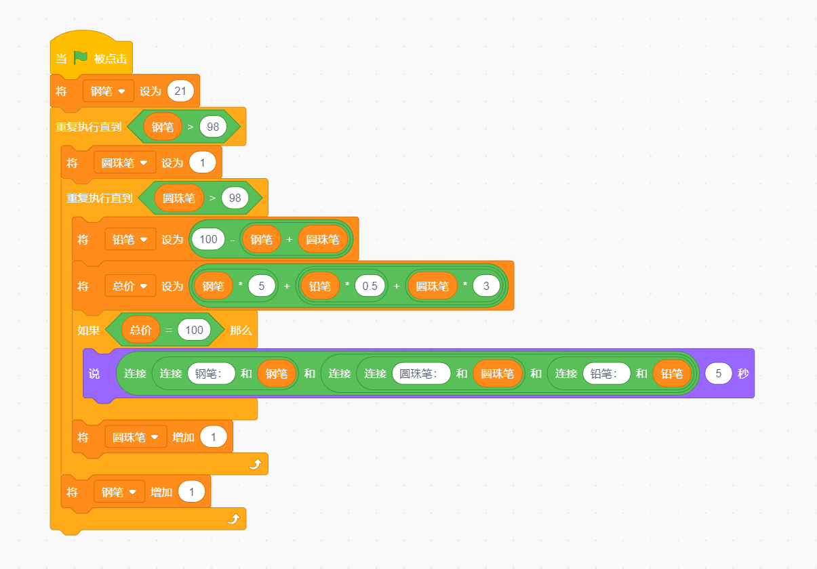
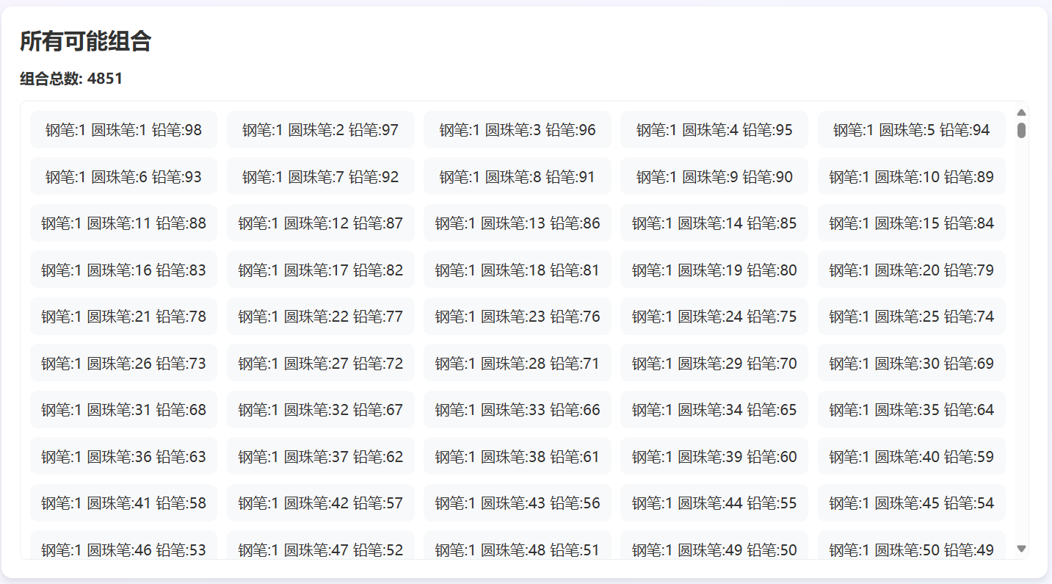

Slide 8
老师一共提供了100元经费，需要正好用完。经过小智的调查，钢笔5元/支、圆珠笔3元/支、铅笔0.5元/支。思考并讨论:如何限制条件，提高效率？
种类 | 范围
钢笔
圆珠笔
1-19
1-31

Slide 9
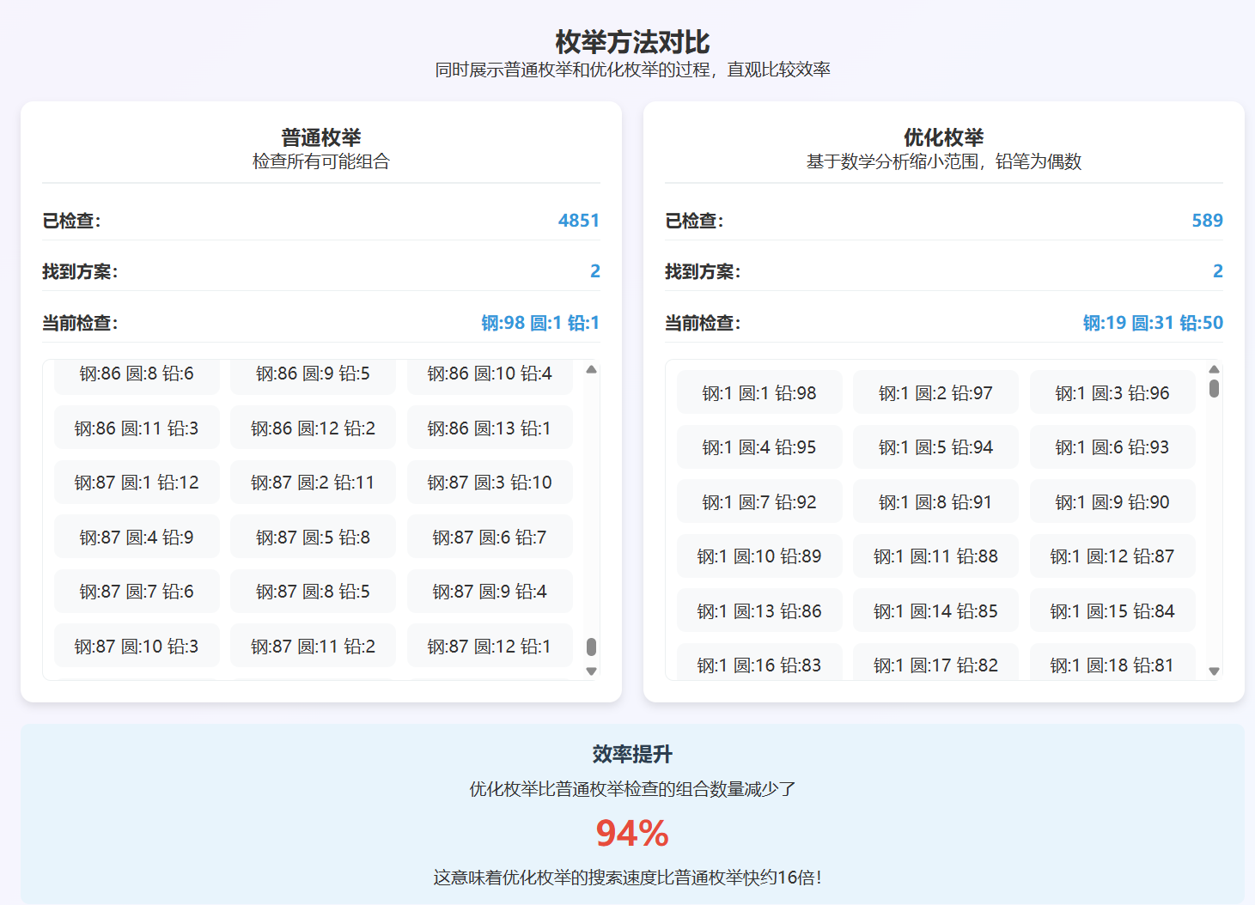
在运用枚举算法思想解决问题的时候，可以对列举的情况做一些条件限制，从而提高解决问题的效率.

Slide 10
生活中的枚举
在面对有限、确定的选择时，非常直接且有效。它不求一步登天的捷径，而是追求全面、不遗漏的稳妥

